Slide 1

Демографската криза в България
Представено от: Таня Бонева

Slide 2
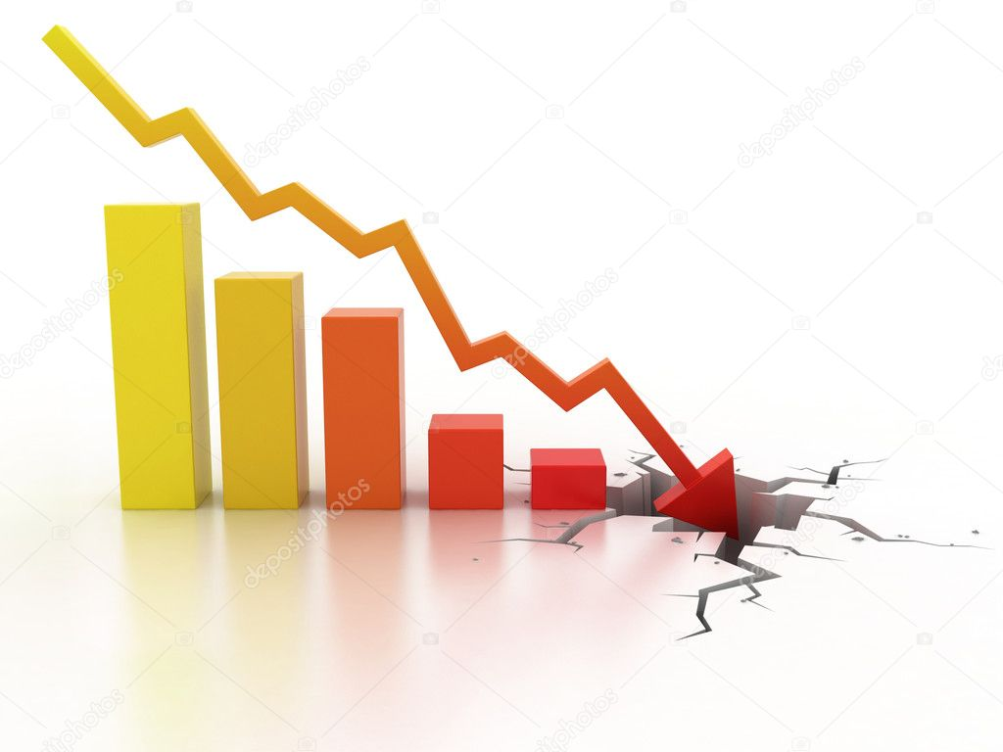

Въведение
Демографската криза представлява едно от предизвикателствата, пред които е изправена България, чието решаване, особено в близките няколко години (2021-2023 г.), е от фундаментално значение за икономическия просперитет. Кризата ще повлияе изключително много на икономическото състояние на България и затова е важно да обърнем внимание на този проблем и да се запознаем по-добре с неговото естество. Докладът представя какъв е проблема, какво е равнището на проблема в България и как той ще повлияе на икономическото състояние на страната. За целта са посочени методи и мерки за справяне с него.

Slide 3
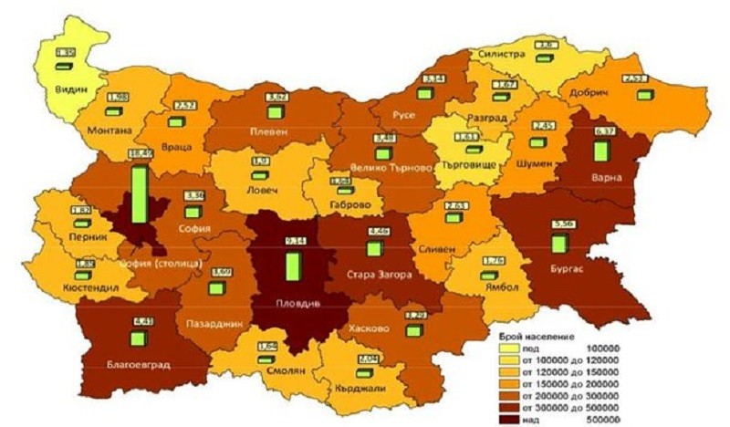
Демографската криза в България?
Демографската криза е явление на ниска раждаемост, което заедно с нарастващата средна продължителност на живота води до намаляването на населението и обезлюдяването на някои региони. Точно населението обаче носи икономическата стойност на държавата.
Демографската криза в България е свързана със застаряването и с намаляването на броя на населението поради ниската раждаемост и високия процент на емигриращи хора.

Slide 4
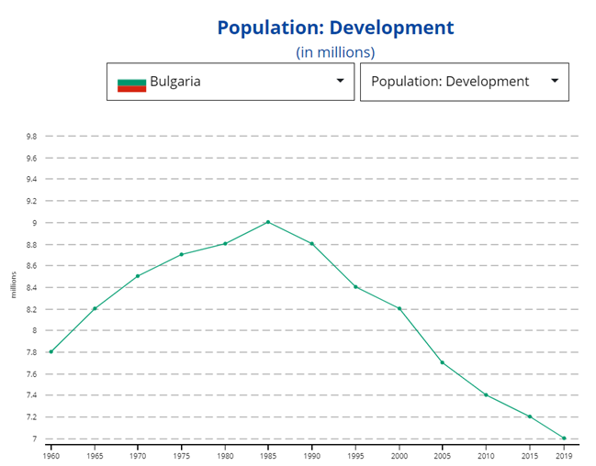
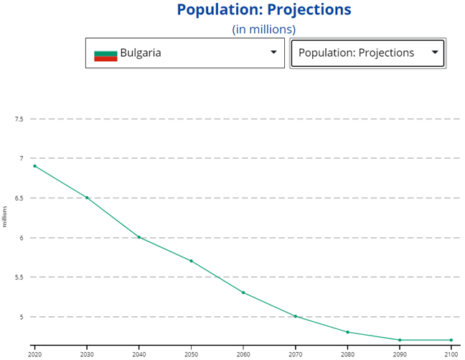
Нивото на кризата в България
От данните на Евростат се вижда, че то започва рязко да намалява от 1885г., когато е връхната му точка (9 млн. д.) и към 2019 г. е приблизително 7 млн.д. Населението на Бълария е намаляло с 2 млн. или приблизително с 22,2% за 134 години.
Според прогнозите взети от Евростат населението на България ще продължава да намалява и се очаква да спадне до 4,7 млн. през 2100 г. Това означава, че прогнозите са населението да намалее с приблизително 32,86% само в рамките на 81 години.

Slide 5
Предприети мерки:
Какви мерки трбява да се предприемат?
Данъчно облекчение за деца съгласно чл.22в от Закона за данъците върху; доходите на физическите лица (ЗДДФЛ)
Изпълнение на програма „Подпомагане на семейства с деца”:
Еднократна помощ: при бременност; при раждане на дете; за осиновяване на дете; за отглеждане на близнаци и др.
Месечни помощи: за отглеждане на дете до една година; за отглеждане на дете с трайно увреждане; за дете без право на наследствена пенсия от починал; родител по реда на чл.8е от ЗСПД и др.
Запознаването на по-младото поколение (16-25 годишните) с проблема на демографската криза.
Създаване на по-спокойна, предвидима и сигурна семейна и обществена среда.
По-високи възнаграждения на хората, които ще работят в държавния апарат и са завършили в чужбина или владеят чужд език на много по-добро ниво.
Изплащането на еднократни възнаграждения на хора завърнали се от чужбина и намерили си работа в срок от една година.

Slide 6
Източници:
https://bgeconomist.bg//
https://ec.europa.eu/eurostat/web/population-demography-migration-projections/visualisations
https://www.google.com/prebroyavat-ni-probno-prez-proletta
https://www.google.com/finansova/kriza.html

Slide 7
Благодаря Ви за вниманието!

